Slide 1
Cine Project
Julio de la Olla Márquez
Rafael González Villarreal

Slide 2
Idea
Tecnologías
Funcionalidades

Slide 3
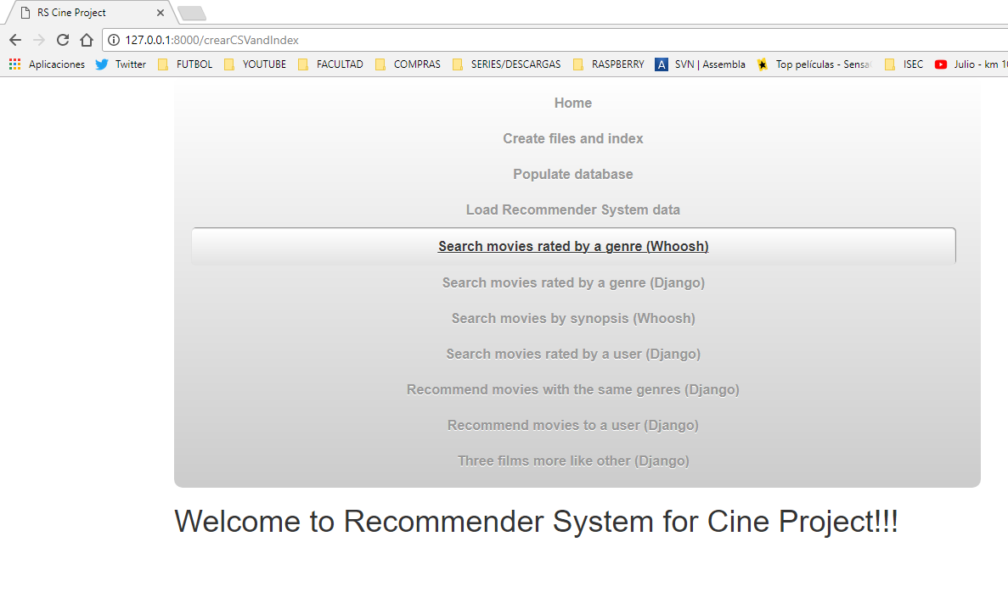
Crear CSV e Índice

Slide 4
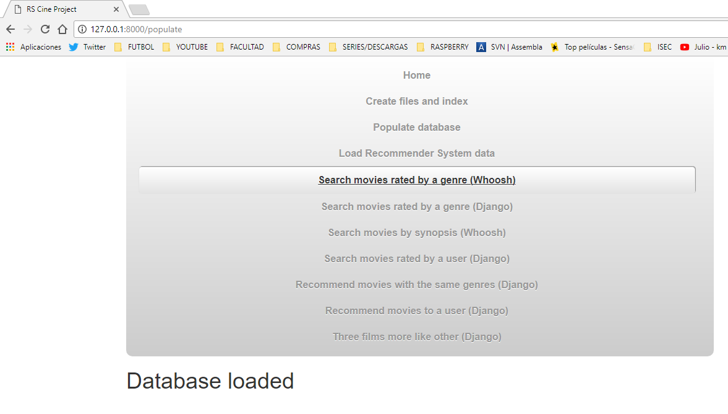
Popular base de datos

Slide 5
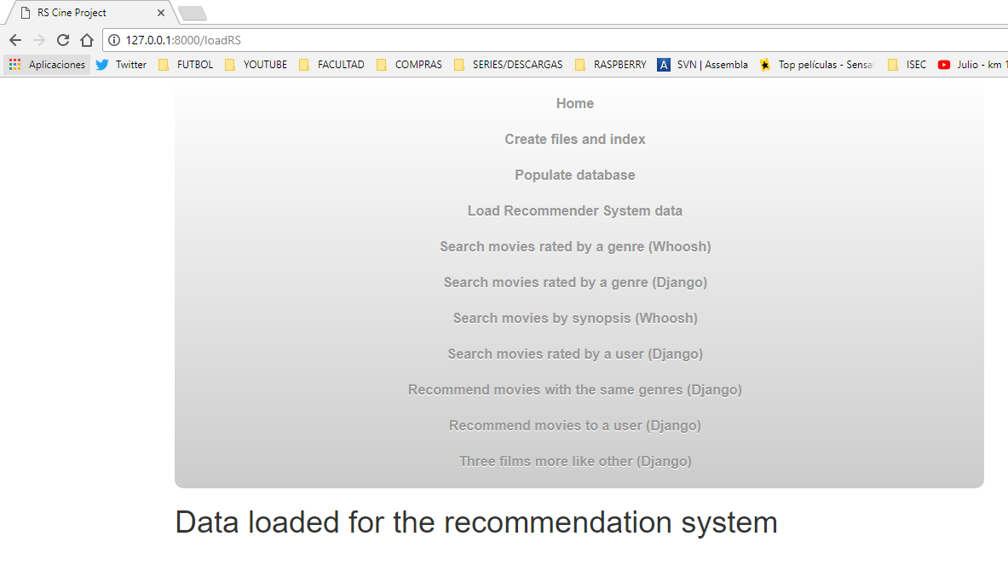
Cargar datos en el Sistema de Recomendación

Slide 6
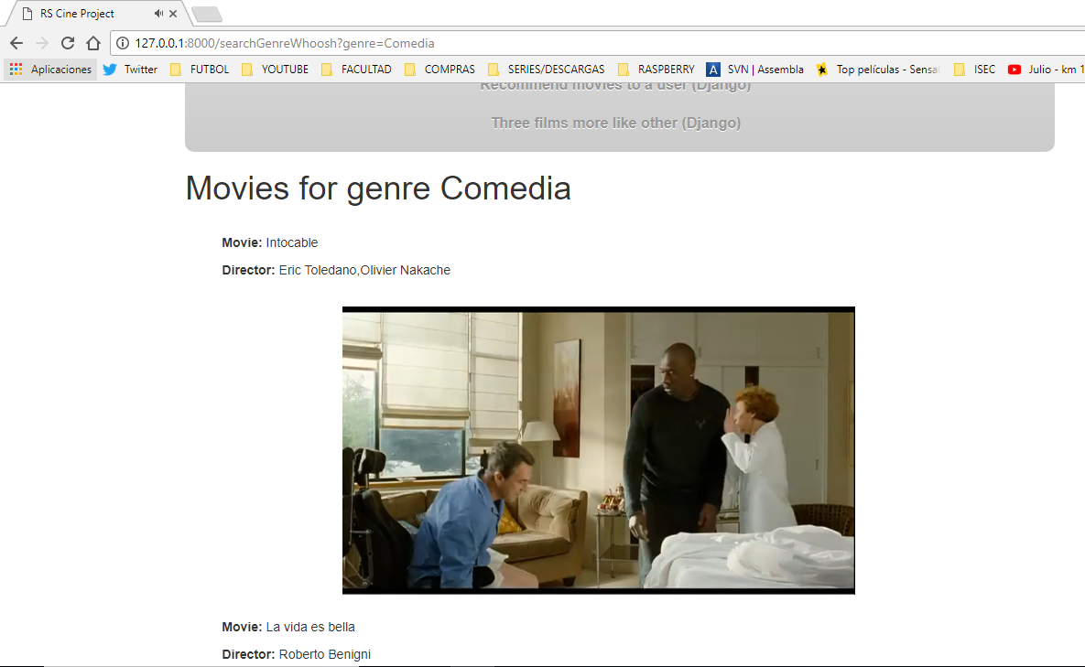
Buscar películas por género (Whoosh)

Slide 7
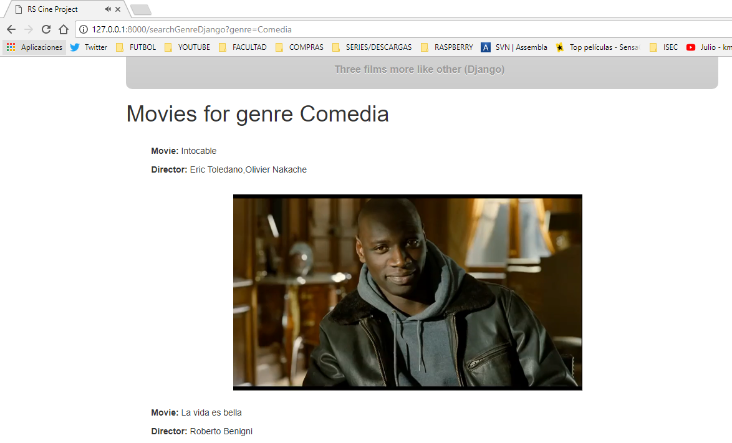
Buscar películas por género (Django)

Slide 8
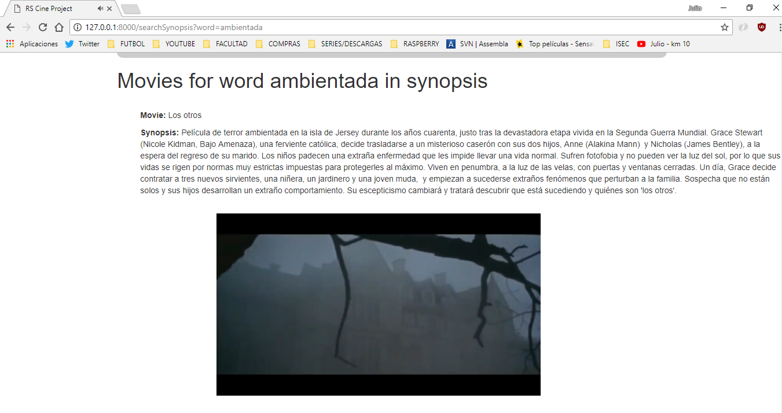
Buscar película por palabra en synopsis (Whoosh)

Slide 9
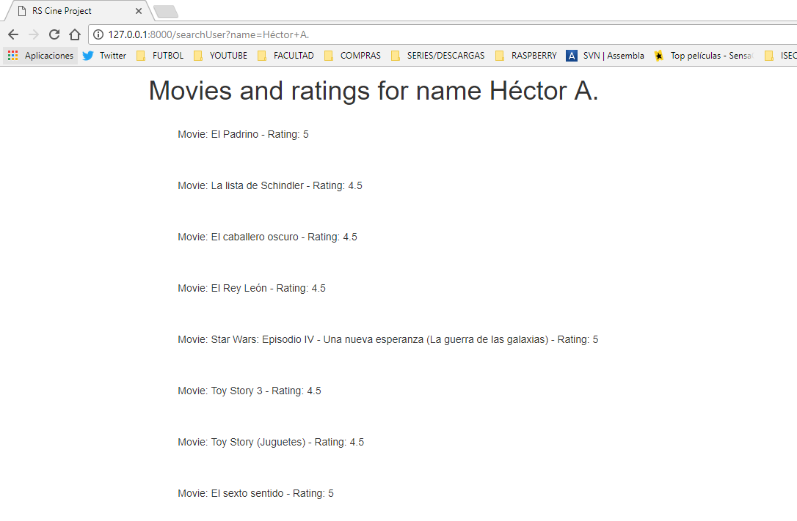
Buscar películas puntuadas por Usuario (Django)

Slide 10
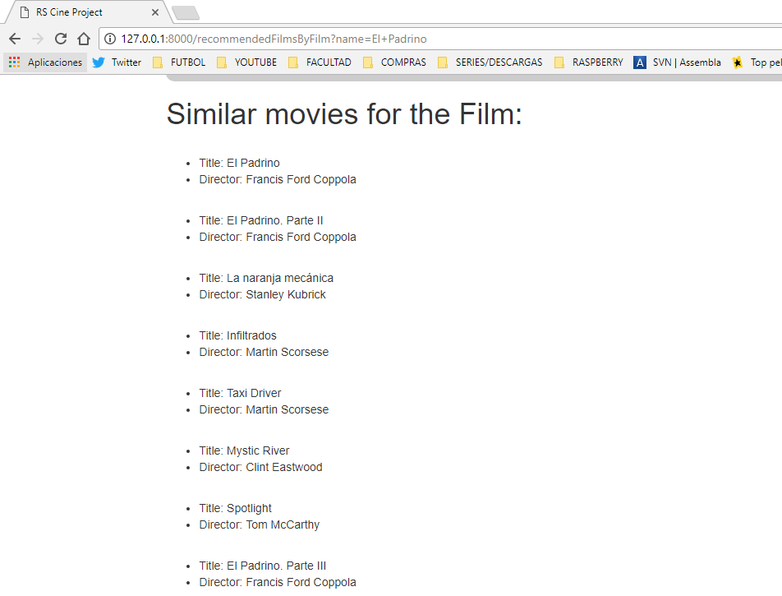
Buscar películas similares - RS (Django)

Slide 11
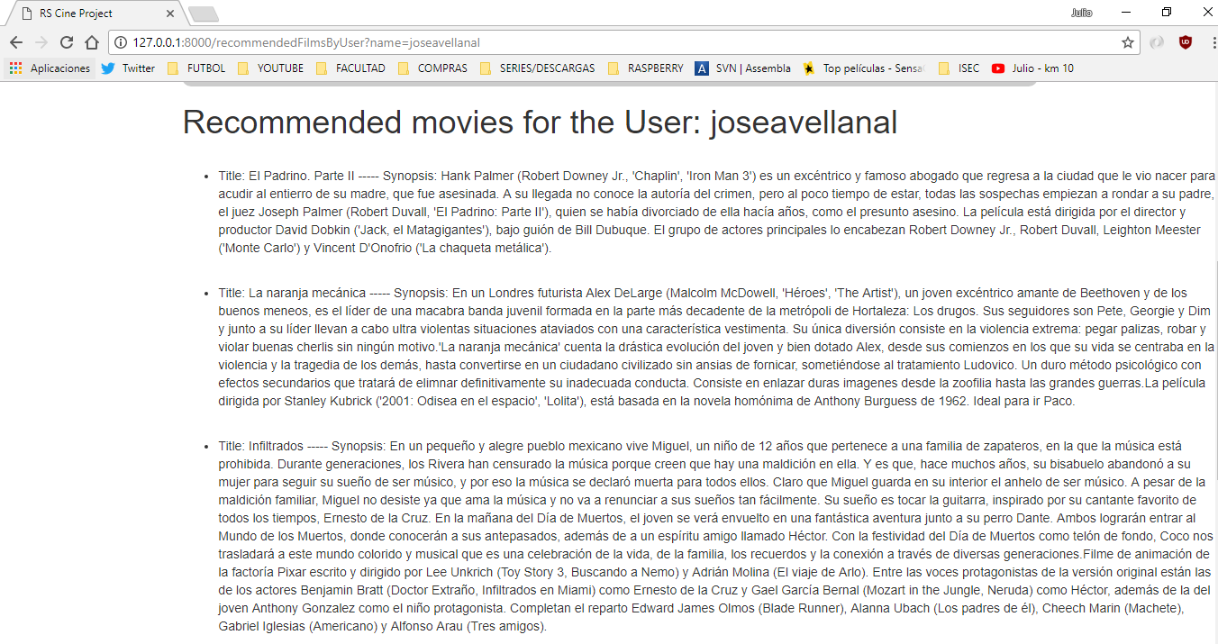
Buscar películas similares a las vistas sin puntuar – RS (Django)

Slide 12
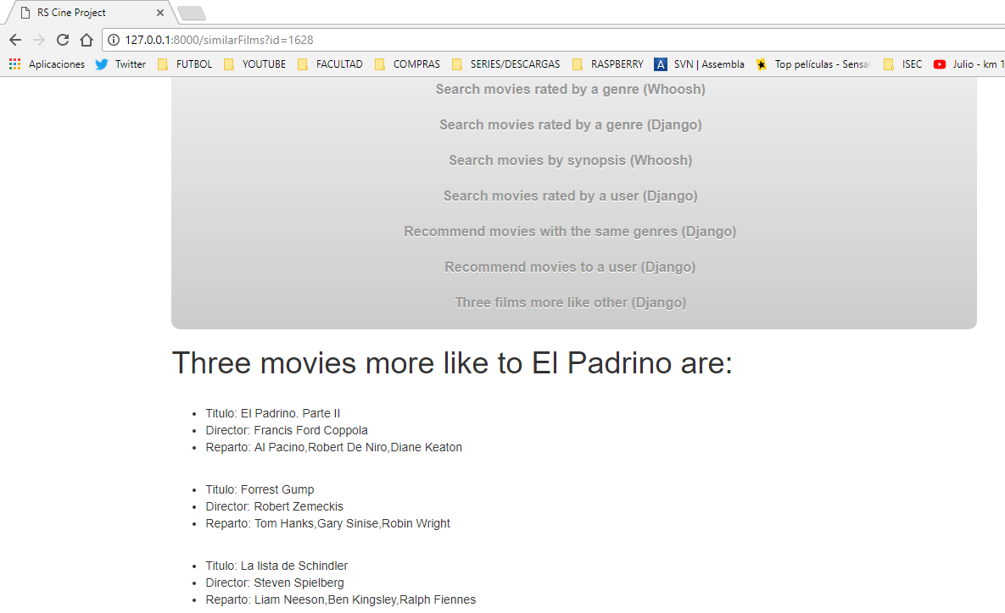
Recomendar 3 películas similares a la dada – RS

